Slide 1
Java概述
天津卓讯科技有限公司

Slide 2

要求
不要迟到、早退，特殊情况提前请假
上课期间将手机调成静音或振动
上课期间禁止看电影、玩游戏、玩手机
上课期间有紧急事情需外出教室，请举手示意
2

Slide 3
学习建议
记笔记，写总结
不要完全依赖于书和视频
学习软件编程的途径—敲代码，疯狂敲代码
代码多加注释
3

Slide 4
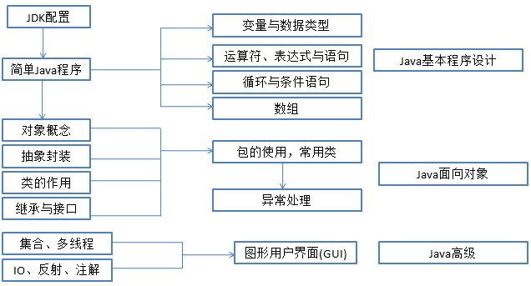
JavaSE课程目标
Java概述
Java编程基础
面向对象编程
异常处理
API常用类
多线程
容器类
I/O
网络编程
注解
4

Slide 5
1 Java概述
1.1 软件编程常识
1.2 Java语言概述
1.3 Java体系结构
1.4 Java语言的跨平台特性
1.5 搭建Java程序的开发环境
1.6 Java程序开发体验
5
Notes:
16444

Slide 6
1.1 软件编程常识
软件开发
人机交互方式
常用的DOS命令
6

Slide 7
软件开发
什么是软件？
软件：一系列按照特定顺序组织的计算机数据和指令的集合。
常见的软件：
系统软件。如：DOS、windows、Linux、Unix、Mac等。
应用软件。如：QQ、Word、学生选课系统等。
游戏软件。如：扫雷、DOTA等。
什么是开发？
制作软件
7

Slide 8
人机交互
软件的出现实现了人与计算机之间的更好的交互。
交互方式：
图形用户界面(Graphical User Interface)：简单直观，易接受，易上手。
命令行方式(Command Line Interface)：需要有一个控制台，输入特定的指令，让计算机完成一些操作。较麻烦，需要记录住一些命令。
8

Slide 9
DOS命令
课程中常见的命令：
dir: 列出当前目录下的文件以及文件夹
md <目录名> : 创建目录
rd <目录名> : 删除目录
cd <目录名> : 进入指定目录
cd .. : 退回到上一级目录
cd \: 退回到根目录
echo 文本内容>文件名：新建一个文本文件，并同时添加一些内容
del <文件名或目录名>: 删除文件。
cls : 清屏
exit : 退出dos命令行
盘符名<回车>：切换盘符。
查看DOS命令的帮助：help 命令名
9

Slide 10
计算机语言
语言：是人与人之间用于沟通的一种方式。
如：中国人与中国人用中文沟通。而中国人要和美国人交流，就要学习英语。
计算机语言：人与计算机交流的方式。
如果人要与计算机交流，那么就要学习计算机语言。
计算机语言有很多种，如：C、C++、Java、C#等。
10
Notes:
通过DOS命令行的演示，发现原来操作计算机就如同和计算机说话一样。
我们告诉它做什么，它就可以做什么。前提是，我们和它说的内容它必须识别才可以。这就是计算机语言。

Slide 11
1.2 Java语言概述
是SUN(Stanford University Network，斯坦福大学网络公司)于1995年推出的一门高级编程语言。
是一种面向Internet的编程语言。
完全面向对象，安全可靠，与平台无关的编程语言。
11
Notes:
1991年，Sun公司准备设计一个新的编程工具，这个项目由Patrick Naughton、Mike Sridan以及后来对Java的发明产生决定作用的人物：加拿大人James Gosling，这个前IBM工程师。这个小组在1991年开始运作，这是一个小项目，而且是一种“闭门造车”式的开发。后来，Sun公司在此基础上组建了由13位成员构成的“绿色小组”，期望实现计算机领域的下一轮攻击波，至少是引发数控消费电子设备和计算机方面的巨潮。
1992年夏天，一个演示产品终于浮出水面—一个手持家庭娱乐设备遥控器，它有一个触摸屏，以动画作为交互方式。日后大名鼎鼎的Java吉祥物Duke在这个展示品中首次出现，它向人们挥手致意并翻着筋斗。设备命名为*7（Star 7），源于绿色小组的办公电话系统拥有的一个功能——可以从任何外设来应答你的电话。Duke实际上是*7的一个代表——一个可以为用户做事情的软体。
*7之所以能够控制很多娱乐平台及设备，原因在于它运行在一种全新且独立于处理器的计算机语言上。该语言是由James Gosling为* 7特别创建的。并起名为“Oak”——源自一棵伫立在Gosling窗外的橡树。
随着项目开始介入有线电视产业，它获得了新的动力。绿色小组也因此由幕后走到前台，并形成了一个渐为人知的“FirstPerson”。FirstPerson小组试图为*7找到一个市场。
但是，FirstPerson这个“早起的鸟”，发现无法从数字有线电视市场觅到食物。于是，他们开了一次历时三天的长会，以决定这个已经扩张到了70多人的项目组未来的方向。三天的时间内，John Gage, James Gosling、Bill Joy、Patrick Naughton、Wayne Rosing 以及Eric Schmidt取得了一致的意见——把目光放到到互联网上。因为他们当时所做的与如今Java技术相关的事情都围绕着网络，更确切一些说是一种互联网的模式。
项目组随即在当时风头正劲的Mosaic浏览器基础上完成了一个基于Java技术的浏览器“WebRunner”，它也就是后来为我们所熟知的HotJava浏览器的前身。虽然这个产品还只是处于Demo版，但是，它的出现已经给人印象深刻：它第一次给人带来了可动的网页。
1995年初，Sun的科技部主管John Gage受邀在“硅谷-好莱坞”互联网及娱乐的专家会议上作演讲，他做出了一个伟大的决定：在这个会议上，向公众展示尚处于襁褓中的WebRunner。因为担心这个尚未成熟的产品在演示时出现问题，最后，由James Gosling来完成这个演示。在这个大会上，James Gosling向公众演示了一个可以控制旋转的分子模型，以及用于比较各个算法优劣的演示程序，引起极大的轰动。
1995年5月23日， Sun科技部主管John Gage 和Netscape创始人及副执行官Marc Andressen 登上讲坛向Sunworld 的听众宣布Java技术正式诞生，并将其纳入Netscape Navigator这个互联网导航器。当时整个Java技术团队（仍未独立）人数不超过30人，正是这个最初的小团队创造并哺育了这一将改变计算机领域的伟大技术。
如今，10多年的时间过去了，Java也已经从最初的丑小鸭，长成了今天的的白天鹅。Java已经不是单纯的编程语言，它已经发展成了 “一种计算语言、一个平台、一个网络计算的架构（Sun首席执行官：Mac）”
Java是：
一种编程语言
一种开发环境
一种应用环境
一种部署环境
Java编程语言的句法与C++的句法相似，语义则与SmallTalk的语义相似。Java编程语言可被用来创建任何常规编程语言所能创建的应用程序。
在World Wide Web（WWW）和能够运行称为applets程序的浏览器的有关介绍中，人们经常提及Java编程语言。Applets是一种贮存于WWW服务器的用Java编程语言编写的程序，它通常由浏览器下载到客户系统中，并通过浏览器运行。Applets通常较小，以减少下载时间，它由超文本标识语言（HTML）的Web页来调用。

Slide 12
1.3 Java体系结构
JavaSE（Java Platform Standard Edition）标准版
是为开发普通桌面和低端商务应用程序提供的解决方案
是以下两种应用平台的基础
JavaEE（Java Platform Enterprise Edition）企业版
是为开发企业环境下的应用程序提供的一套解决方案
JavaME（Java Platform Micro Edition）微型版
致力于消费产品和嵌入式设备的最佳解决方案
12

Slide 13
Java可以做什么
开发桌面应用程序
银行软件、商场结算软件
开发面向Internet的web应用程序
门户网站（工商银行）、网上商城、阿里巴巴、电子商务网站
提供各行业的解决方案
金融、电信、电力...
13

Slide 14
1.4 Java语言的跨平台特性
Java语言编写的应用程序在不同的系统平台上都可以运行。
也称为Java具有良好的可移植性。
Java虚拟机（JVM）： Java Virtual Machine
Java程序
Windows系统
Linux系统
Mac系统
Win版的JVM
Linux版的JVM
Mac版的JVM
14
Notes:
只要在需要运行java应用程序的操作系统上，先安装一个Java虚拟机(JVM Java Virtual Machine)即可。
由JVM来负责Java程序在该系统中的运行。

Slide 15
1.5 搭建Java程序的开发环境
JRE与JDK
下载和安装JDK
配置环境变量
验证开发环境是否搭建成功
15

Slide 16
JRE & JDK
JDK(Java Development Kits)—Java开发工具包
JRE(Java RunTime Environment)—Java运行时环境
JVM
Java SE类库
开发工具：
Java编译器(javac.exe)
Java运行时解释器(java.exe)
Java文档化工具(javadoc.exe)
打包工具(jar.exe)
概述：
JDK包含JRE，安装了JDK后，无须单独安装JRE
使用JDK开发出来的java程序，交给JRE去运行
16
Notes:
JRE的三项主要功能：
加载代码：由类加载器(class loader)完成；
校验代码：由字节码校验器(bytecode verifier)完成；
执行代码：由运行时解释器(runtime interpreter)完成。

Slide 17
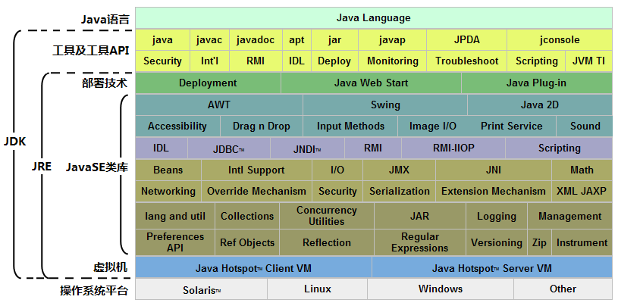
Java SE 组成概念图
17

Slide 18
JDK版本
1995年5月，SUN公司发布Java语言，正式诞生。
1996年初，发布了Java语言的开发类库JDK1.0
1998年提出JDK1.2，更名为Java2
2000年5月，JDK1.3发布
2002年2月，发布了历史上最为成熟的版本：JDK1.4
2004年10月，发布了里程碑版本JDK1.5，更名为JDK 5.0。
2007年6月，发布JDK6.0。J2EE更名为Java EE、J2SE更名为Java SE、J2ME更名为Java ME。
2011年7月，发布JDK7.0，Oracle收购Sun后发布的一个重要版本
2014年3月，发布JDK8.0。
18

Slide 19
下载和安装JDK
下载地址：www.oracle.com
http://www.oracle.com/technetwork/java/javase/downloads/index.html
JDK安装：
选择对应操作系统对应架构(x86、x64)的JDK版本
傻瓜式安装，下一步即可。
建议：安装路径不要有中文或者特殊符号等。
当提示安装JRE时，可以选择不安装。
19

Slide 20
JDK安装后的目录结构
JDK根目录
bin目录：存放java编译器、解释器等开发工具(可执行文件)
db目录：内置的一个内存数据库
include目录：存放用于本地方法的文件
jre目录：存放Java运行环境文件
lib目录：存放Java的类库文件
src.zip文件：JDK提供的类库的源代码
20

Slide 21
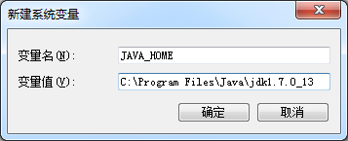
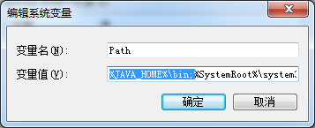
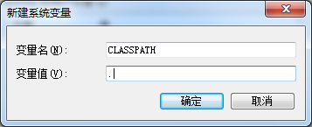
配置环境变量
path变量：指定操作系统的可执行指令的路径
Classpath变量：JVM运行某个类时会按classpath指定的目录顺序去查找这个类
JDK 5.0以后默认就会在当前工作目录以及JDK的lib目录中查找
建议步骤：
新建环境变量JAVA_HOME，值为JDK安装根目录路径
path变量值中添加JDK安装目录下的bin目录。
新建环境变量CLASSPATH，值为“.”。
21
Notes:
javac命令里面有两个指定编码问题的参数 1) -encoding charsetName ：表示javadoc 程序读取java源文件时候应该采用什么编码 2) -charset charsetName ：表示javadoc 程序写html文件时采用的编码形式,并会在HTML中加入如下标签
如果文件格式为UTF8格式的,可以采用如下形式进行: javadoc -encoding UTF-8 -charset UTF-8 <other params>

Slide 22
验证
javac.exe：Java源文件的编译工具。
把Java源文件编译成JVM可执行的字节码文件。
java.exe：Java字节码解释程序。
启动JVM加载字节码并执行之。
javadoc：文档工具。
javap：反编译器。
把字节码反汇编成为由Java虚拟机规范定义的字节代码指令。
22

Slide 23
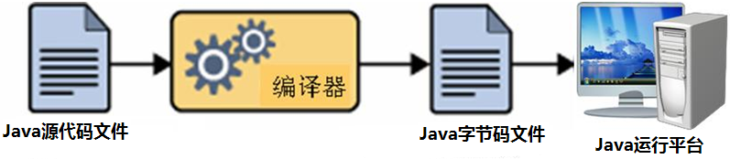
1.6 Java程序开发体验
具体步骤
1. 编写源程序
2. 编译源程序
3. 运行
23

Slide 24
第一个Java程序
Step1: 编写源程序
类名与文件名完全一样
关键字
main方法是Java程序执行的入口点
public class HelloWorld {
public static void main(String[ ] args) {
System.out.println("你好! Java世界");
}
}
在控制台输出信息
{和}一一对应，缺一不可
24

Slide 25
第一个Java程序
Step2:编译源程序
在Dos窗口下切换到存放该文件的目录下 (用cd目录)
运行编译命令： javac HelloWorld.java
Step3:运行
运行执行命令： java HelloWorld
25

Slide 26
新手常见错误
编译时：
运行时：
运行时：
HelloWorld.java:7: 类 helloworld 是公共的，应在名为 helloworld.java 的文件中声明
public class helloworld{
^
1 错误
Exception in thread "main" java.lang.NoSuchMethodError: main
Exception in thread "main" java.lang.NoClassDefFoundError: helloWorld (wrong name: HelloWorld)
26

Slide 27
Java程序初步认识
java的源文件必须以扩展名 .java结束，源文件的基本组成部分是类
源文件名必须与公有类的名字相同，一个源文件中至多只能有一个public的class声明
Java程序的执行入口是main()方法，它有固定的书写格式：
public static void main(String [] args){ ... }
Java语言严格区分大小写
每个语句以分号（;）结束
空格只能是半角空格符或是Tab字符
27

Slide 28
常见Java开发工具
编辑器
记事本：notepad
EditPlus
UltraEdit （UE）
集成开发环境(IDE)
JBuilder
Eclipse（http://www.eclipse.org/）、MyEclipse
NetBeans（http://www.netbeans.org/）
Intellij
28

Slide 29
总结
常用DOS命令
Java跨平台特性
JDK、JRE的特点。
环境变量的配置path及作用。
Java程序的编写，编译，运行步骤。
javac.exe
java.exe
29

Slide 30
作业
简述JDK,JRE的区别。
简述path和classpath环境变量的作用。
独立编写Hello World程序。
class的作用
main方法的作用
输出语句的作用
30

